Slide 1
「うちのチーム、会議多くね？」 最適な会議頻度を提案する 新アプリケーション
AstroMeV

Slide 2
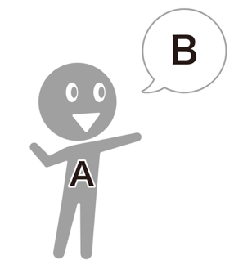
サイボウズ式 Concept
Target : 運営しているチームの
会議時間を減らしたいリーダー
Value :「チームの定例会議スケジュールを決める
目安が分かって助かるね」
出展：青野慶久『チームのことだけ、考えた』

Slide 3
チーム作業の単純モデル化
『大玉転がし大会』として考えてみる
力を 合わせて進む
ゴール方向を見失う
会議で方向を確認
TeamProgressModel.pyより出力

Slide 4
モデルから最適会議頻度を算出
人数
必要工数
不確実性
最適会議頻度のご提案！
本モデルに以下の情報を入力
チーム構成員人数
PJ全体の必要のべ工数
PJの不確実性（方向見失い度合い）
課題としては…
必要工数や不確実性の見積りが難しい

Slide 5
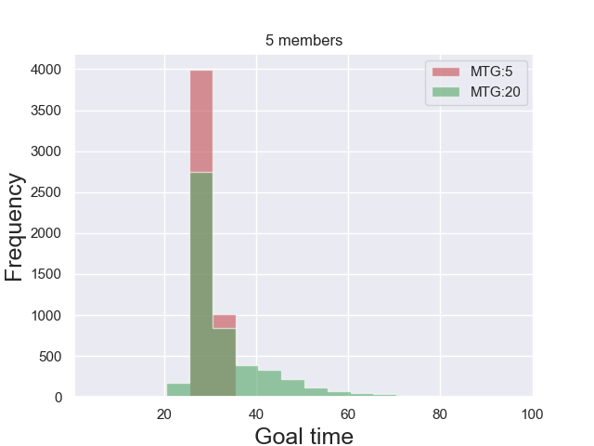
例えば５人チームなら…
MTG:N （Nターンに１回会議を開く）
左図は、MTG:5とMTG:20の比較
会議を少なくすると？
・早く終る可能性がある
・しかし、迷走して40ターン以上
かかる危険性が高い
AnaGoalTime.pyより出力

